Slide 1
Rust на микроконтроллере

Slide 2
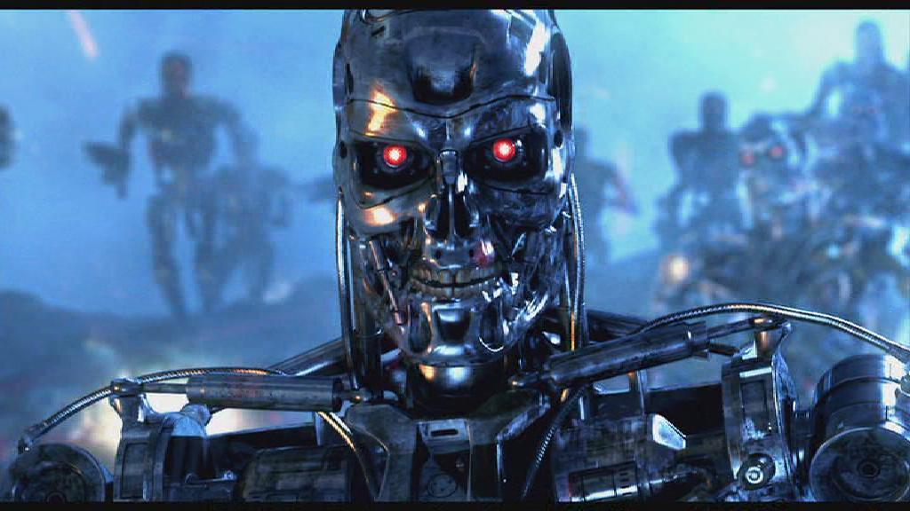
Он же bare metal

Slide 3
Стоит ли того?

Slide 4
Стоит ли того?
Нет

Slide 5
Всё плохо?
Экосистемы нет
Поддержки производителей чипов нет
Кусочные проекты отдельных уникумов
¾ которых не работают
Потому что требуется Rust nightly и куча других быстро меняющихся костылей
Если что-то не работает – не надейся найти ответ на StackOverflow

Slide 6
RTFM
Real Time For Masses – наиболее зрелый проект
RTOS не требуется – встроенный в Rust механизм concurrency прекрасен
Развивает один человек
У меня запустить не удалось

Slide 7
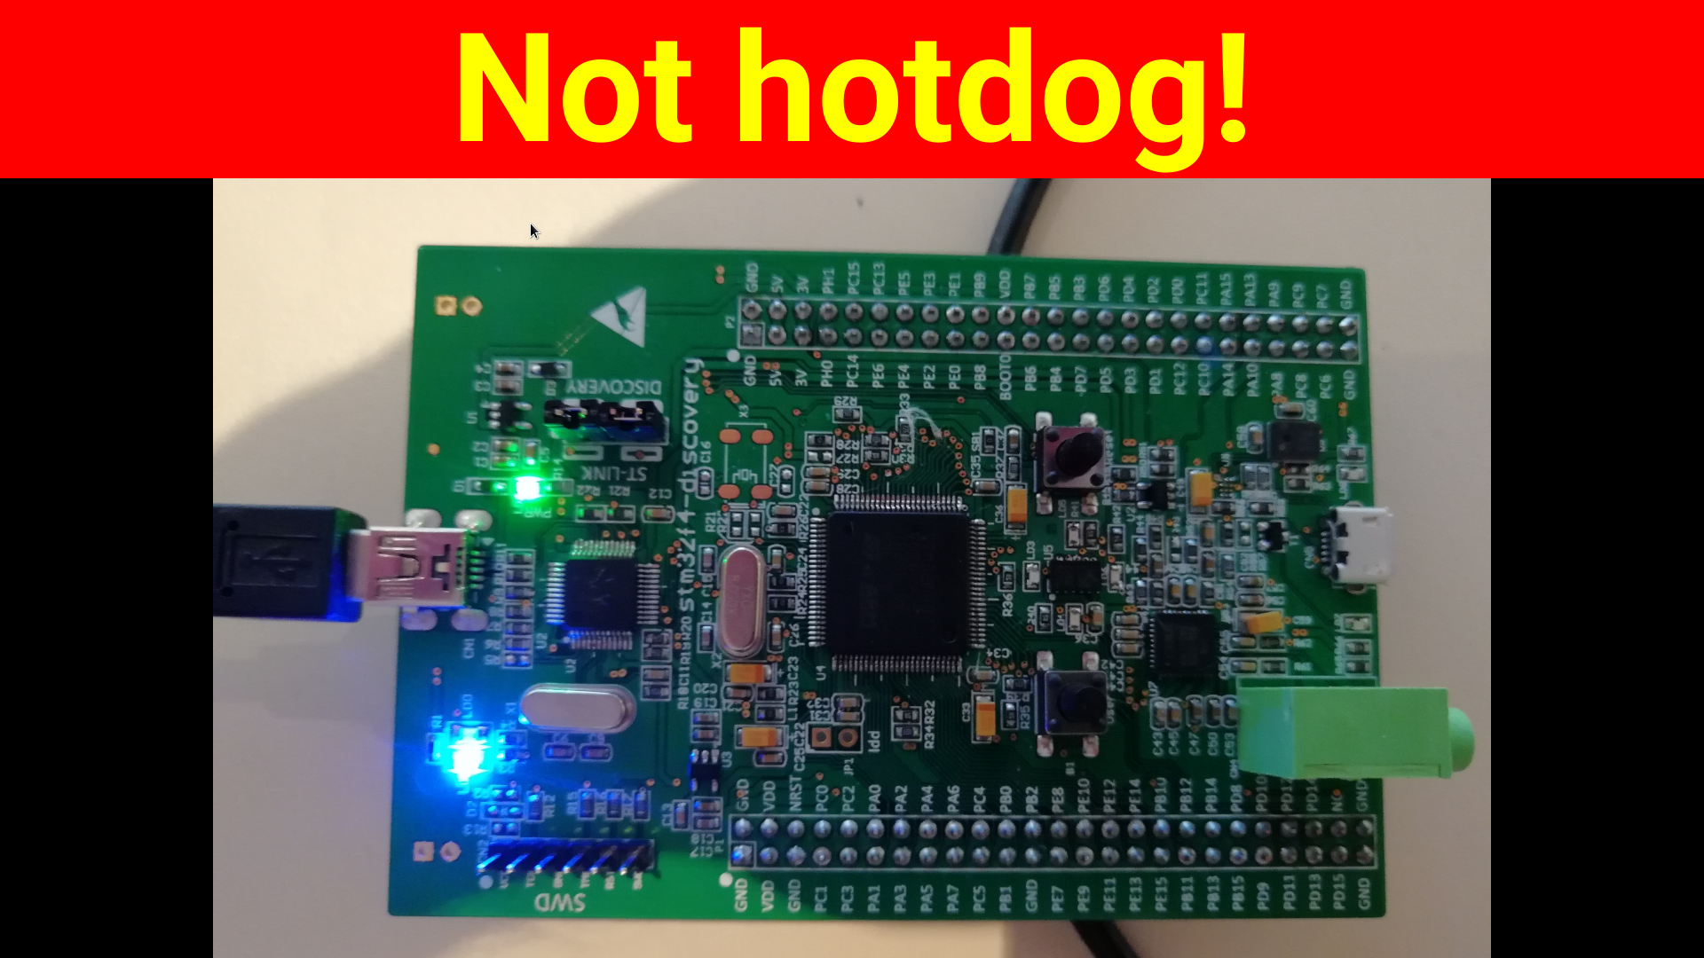

Спасибо за внимание!
/ olegantonyan

